Slide 1

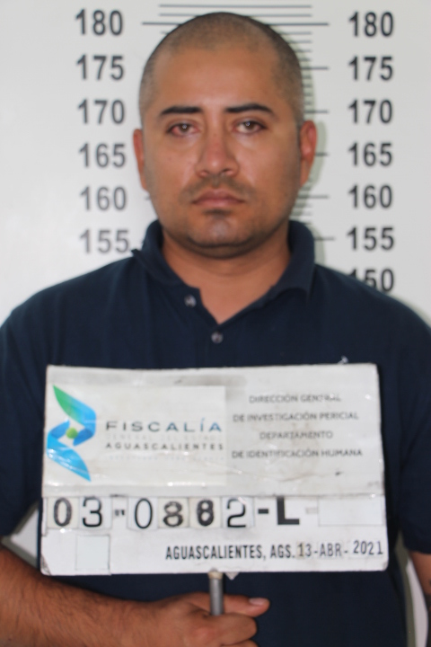
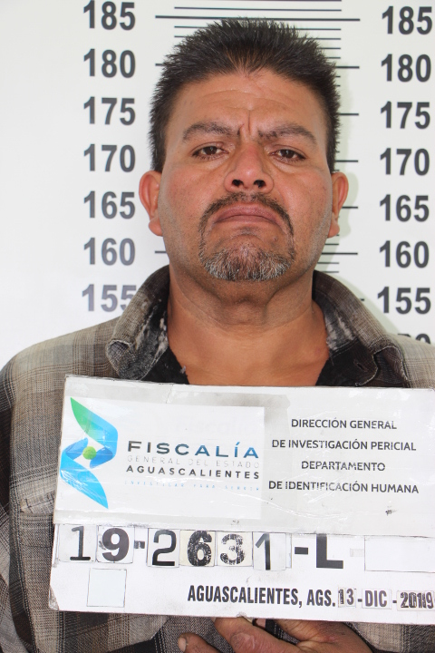
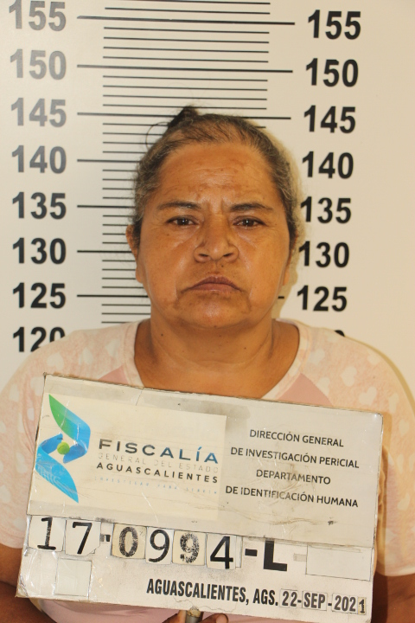
Antecedentes | • Contra la Salud — 12/04/2021 15:00 • Contra la Salud — 17/01/2021 00:00 • Contra la Salud — 28/08/2020 23:29 • Lesiones Dolosas — 10/06/2003 15:30
Órdenes de aprehensión | • SECUESTRO — CUMPLIMENTADA
Asuntos relacionados |  | Autor intelectual del ataque perpetrado en contra de elementos de la Comisaria General el día 22 de septiembre del año 2022, en las inmediaciones de Fracc. Valle del Real, Rincón de Romos, Aguascalientes
Sentencia | Sentenciado, Sentenciado, pena acumulada de 220 años de prisión, por privación ilegal de la libertad en su modalidad de secuestro agravado en contra de Ma. Juana Montoya Gonzáles y Juan Gabriel Gutiérrez Marín,
Estatus jurídico | • DGAP/RIN/00199/07-12 Robo calificado • CI/AGS/10372/05-22 Contra la Salud
ENRIQUE GUERRERO DIAZ
(a) 'Kike '
Fecha de nacimiento: 15/01/1992
34 años
Función: EJECUTOR
[V2]
Objetivo detenido

